Slide 1
Программа-тренажёр для тренировки таблицы умножения
Фирсова Мария
3 «Д» класс
ГБОУ школа №185
Руководитель –
Рыжова Светлана Фёдоровна

Slide 2
Актуальность
Для успешного овладения таблицей умножения необходима длительная и регулярная тренировка.

Slide 3
Цель
создать компьютерную программу-тренажёр для отработки таблицы умножения

Slide 4
Задачи
Выбрать язык программирования.
Изучить основы этого языка.
Определить возможности моей программы.
Убедиться, что одноклассникам будет полезен такой тренажёр.
Научить одноклассников пользоваться программой.

Slide 5
Выбор языка программирования
Python удобен как «первый язык программирования». Он позволяет быстро начать писать работающие программы, не сильно углубляясь в устройство компьютера.
Для него существует огромное количество внешних библиотек (которые легко доступны для поиска и установки) для расширения возможностей программ.
Это настоящий (взрослый) язык программирования.

Slide 6

Настройки программы:
3*7
4.0 сек
4*6
Диапазон множителей
Количество примеров
Время на пример
Штрафы
45:9
5.6 сек
7.4 сек
7*8
8.0сек
2*6
1.9 сек
2.8 сек
20:2

Slide 7
Как устроен выбор примера
Пример решён правильно | учитывается именно это время ответа на вопрос
Пример решён неправильно | время ответа заменяется штрафом за ошибку

Slide 8
Как устроен выбор примера
Пример не решён вовремя | время ответа заменяется штрафом за превышение времени
Пример не встречался ранее | время ответа заменяется штрафом за новый пример

Slide 9
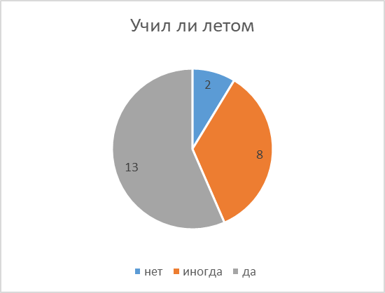

Slide 10
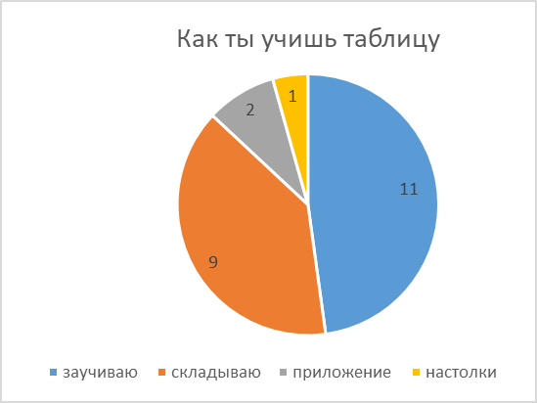

Slide 11
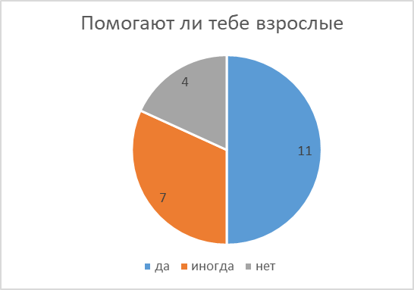

Slide 12
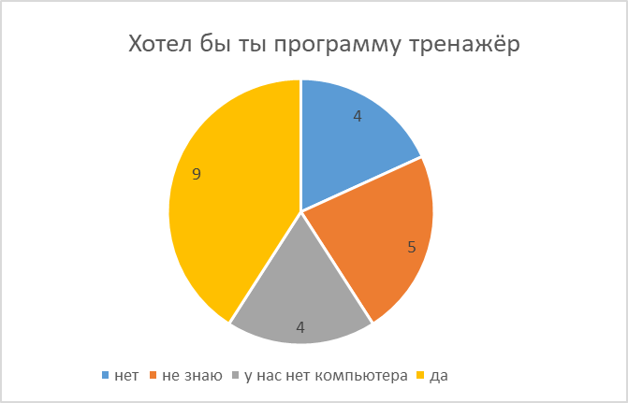

Slide 13
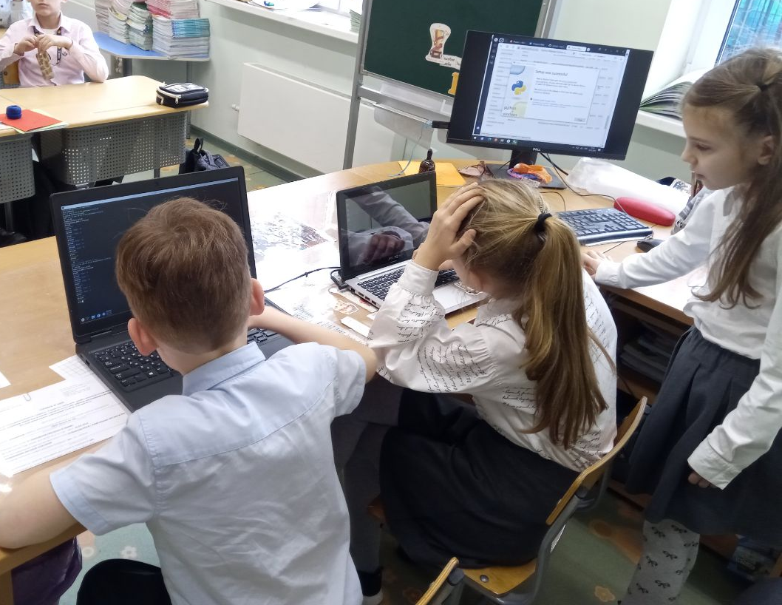
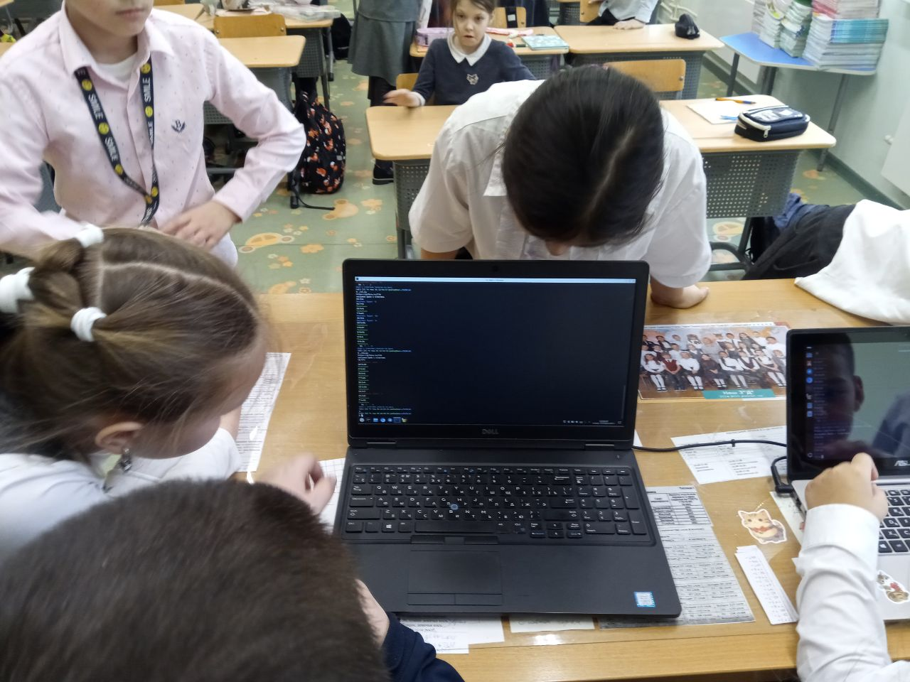
Испытания программы в классе

Slide 14
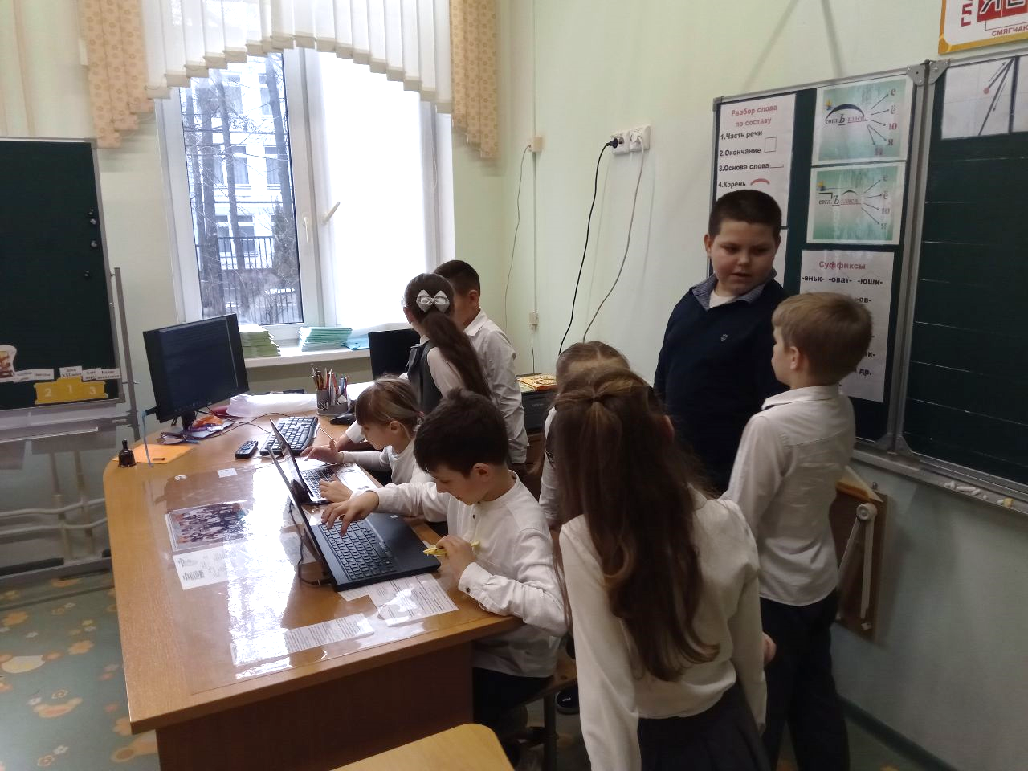
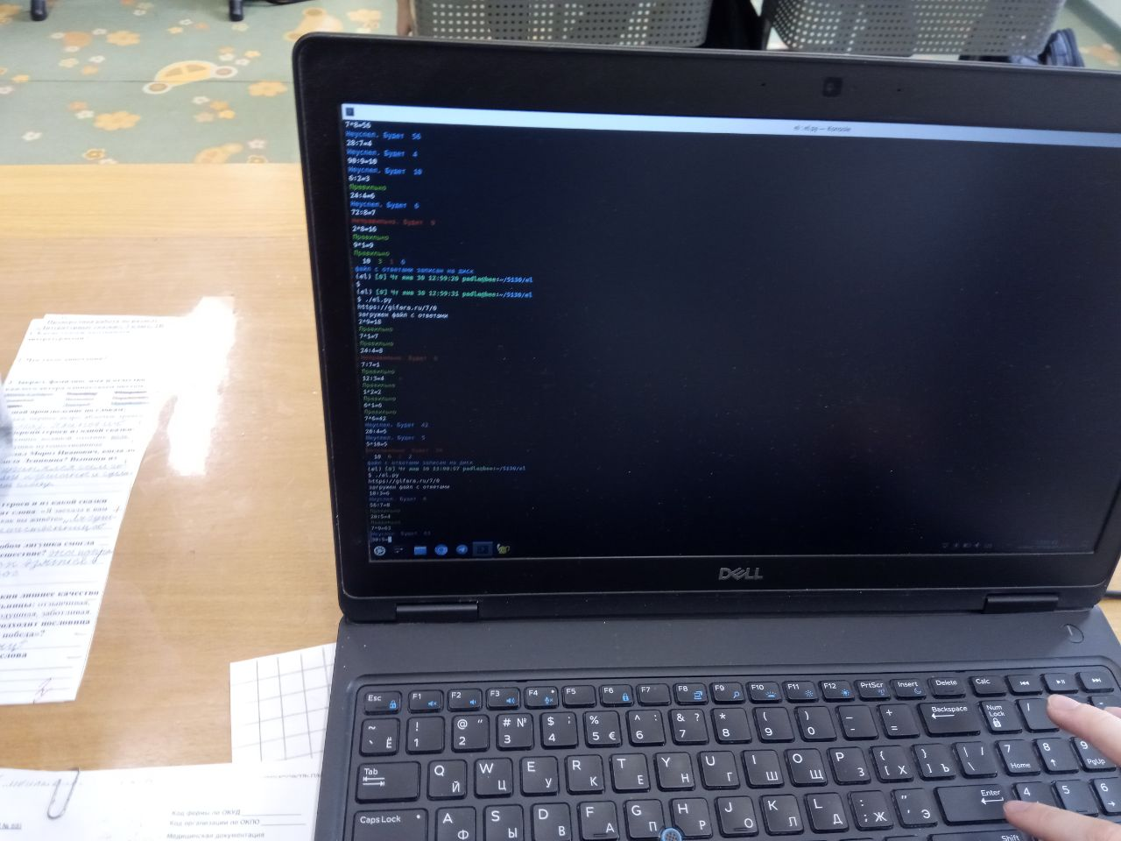
Испытания программы в классе

Slide 15
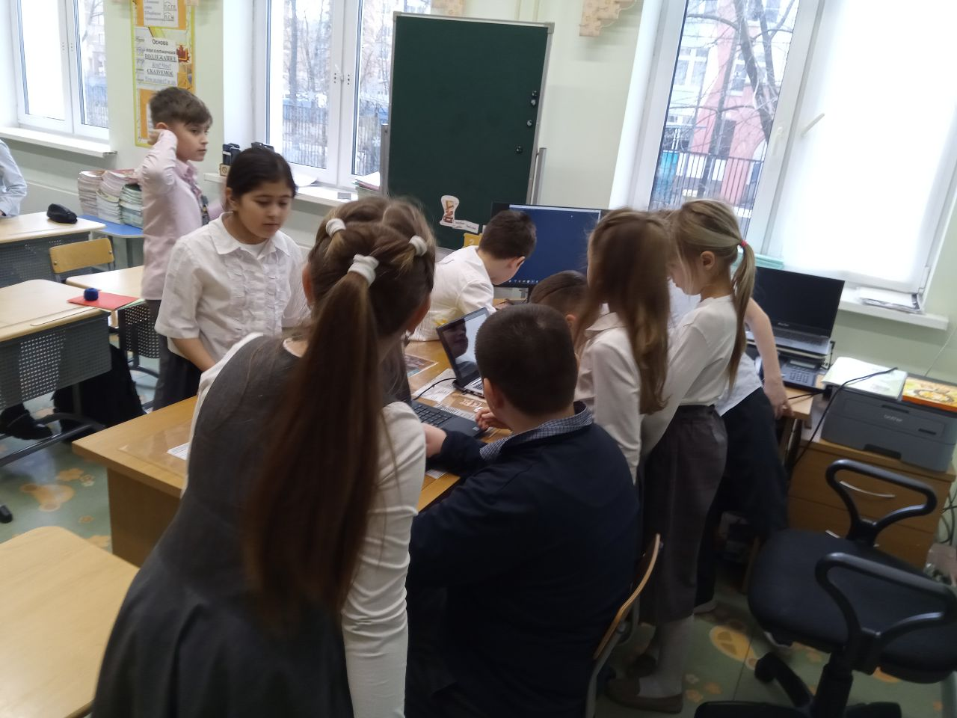
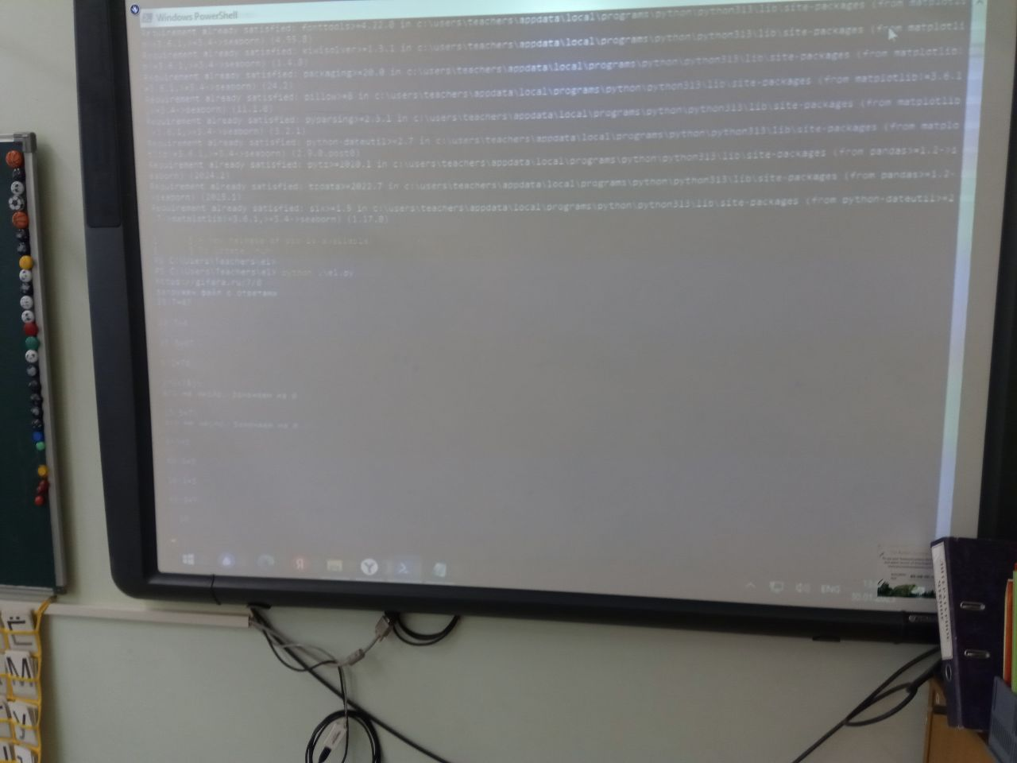
Испытания программы в классе

Slide 16
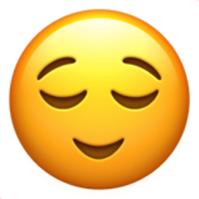
Итоги
Программа работает на Windows и Linux.
Программа подстраивается под прогресс пользователя (примеры, которые вызывают сложность, попадаются чаще).
Все настройки находятся в отдельном месте и легко меняются.
Программа выводит статистику результатов.

Slide 17


Итоги
Нет поддержки нескольких пользователей.
Итоги
Добавить автоматический переход к следующему примеру сразу после завершения отведенного на пример времени.
Добавить звуковое сопровождение (3 разных звука: для правильного ввода, для ошибки и для тайм-аута).
Добавить представление прогресса каждого пользователя за период времени.

